Slide 1
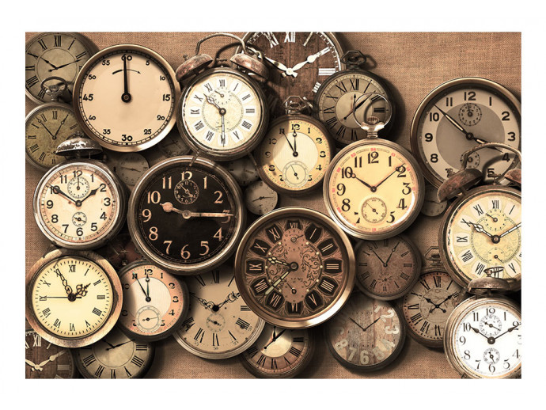
سنکرون‌سازی زمان
ارائه دهنده : عماد عرفانیان
استاد راهنما : دکتر نوری
دی 99

Slide 2
طرح کلی
تعریف مسأله
یاد‌آوری استاندارد IEEE 1588
یادآوری نتایج پیاده‌سازی توسط UART
پیاده‌سازی توسط میکروکنترلرهای STM32F7 (درج مهرزمانی به صورت سخت افزاری)
  روش coarse
  روش fine
مقایسه نتایج

Slide 3
تعریف مسأله
رسیدن به دقت سنکرون‌سازی بهتر از 200 نانوثانیه

Slide 4
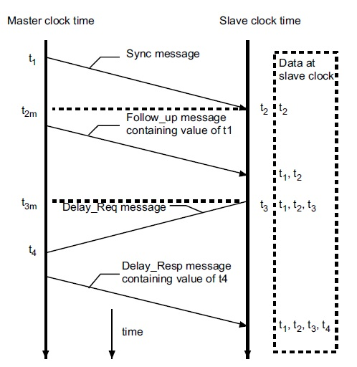



یاد‌آوری استاندارد IEEE 1588

Slide 5
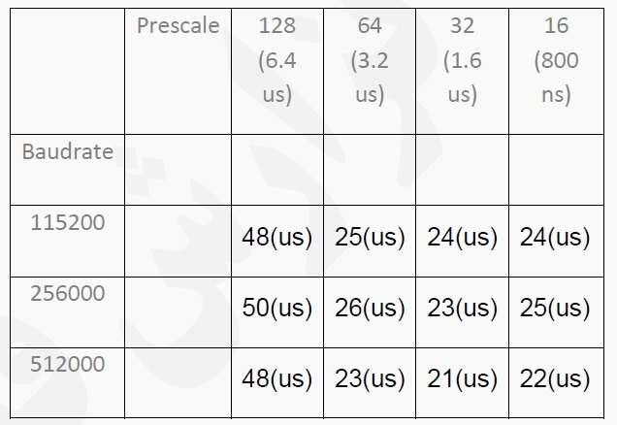
یادآوری نتایج پیاده‌سازی توسط UART
MKV31F128

Slide 6
پیاده‌سازی توسط میکروکنترلرهای STM32F7
(درج مهرزمانی به صورت سخت افزاری)

Slide 7
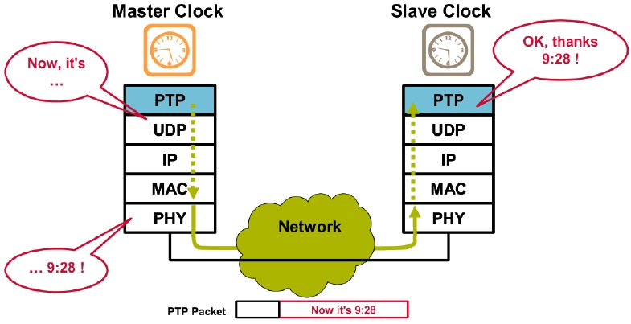
درج مهر زمانی به صورت سخت افزاری

Slide 8
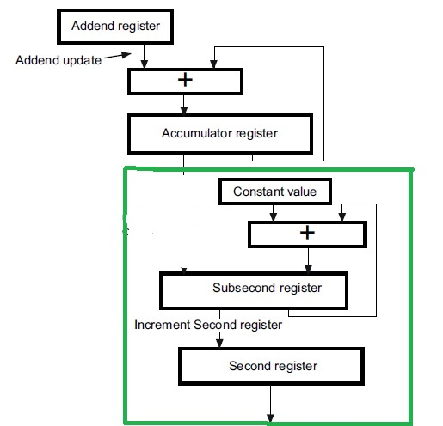
نحوه عملکرد ساعت میکروکنترلر‌های STM32F7
روش coarse
  fclk = 200MHz
  T = 5nS
  Constant_val=5
  Subsecond overflow
  999,999,999
  0xFFFFFFFF

Slide 9
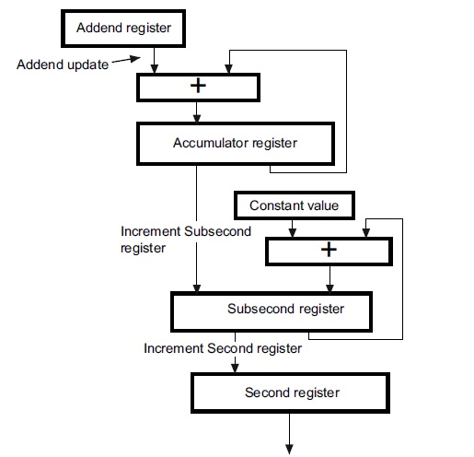
نحوه عملکرد ساعت میکروکنترلر‌های STM32F7
روش fine
  fclk = 200MHz
  fts = 166.666M-> T=6nS
  Constant_val=6
  200/166.666 = 1.2
  Addend0 = 2^32/1.2

Slide 10
پیاده‌سازی به روش Coarse
  محاسبه آفست
  کم یا زیاد کردن آفست
  از سیستم تایم

Slide 11
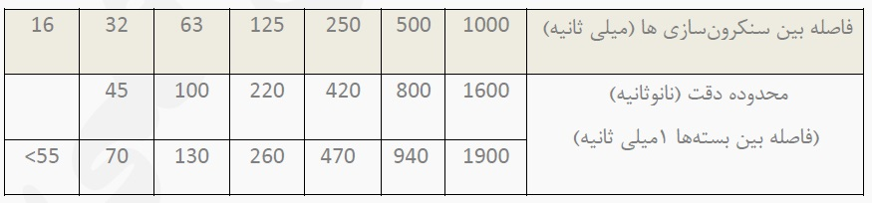
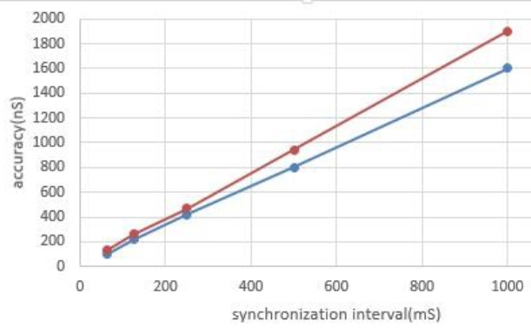
نتایج روش Coarse

Slide 12
جمع‌بندی روش Coarse
برای رسیدن به دقت‌های بالا باید فاصله‌ی بین فرآیند‌های سنکرون‌سازی را به شدت کم کرد.
تغییر شدید دقت در اثر عدم تقارن عوامل محیطی بین دو سیستم

Slide 13
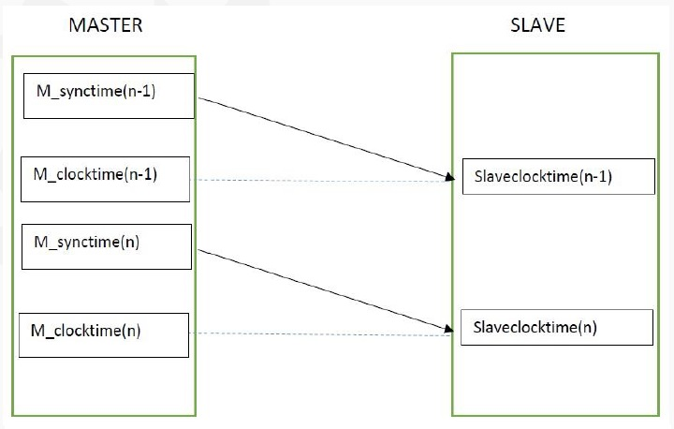
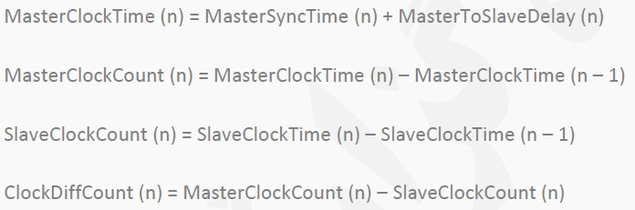
پیاده‌سازی به روش fine

Slide 14
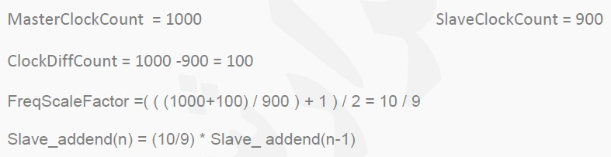
پیاده‌سازی به روش fine
مثال عددی:

Slide 15
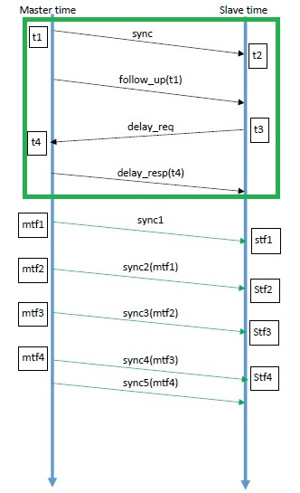
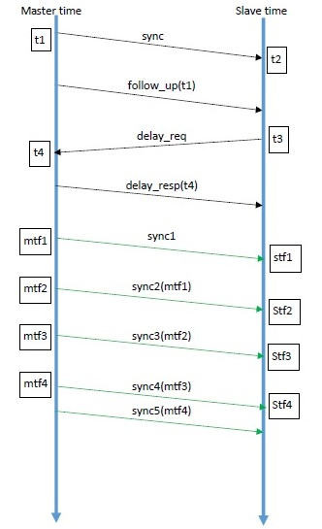
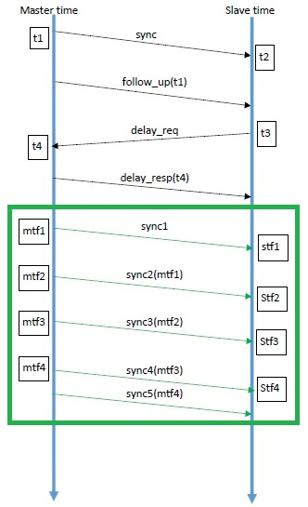
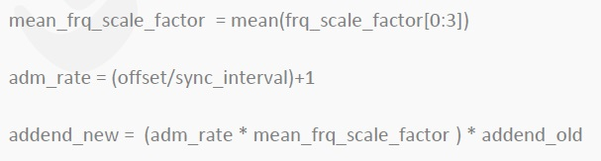
پیاده‌سازی به روش fine
روش اول پیاده‌سازی

Slide 16
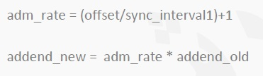

پیاده‌سازی به روش fine
روش دوم پیاده‌سازی
  Sync_interval1 = sync5-dly_resp

Slide 17
عوامل موثر بر دقت
فاصله‌ی بین فرآیند‌های ‌سنکرون‌سازی
فاصله‌ی بین بسته‌های sync
تعداد بسته‌های sync

Slide 18
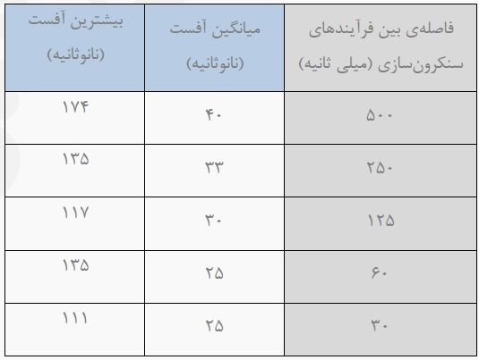
نتایج پیاده‌سازی به روش fine
اثرتغییر فاصله‌ی بین فرآیند‌های ‌سنکرون‌سازی در روش اول

Slide 19
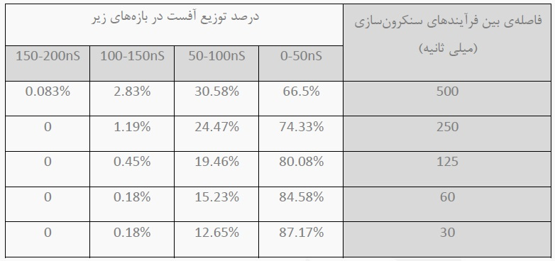
نتایج پیاده‌سازی به روش fine
اثرتغییر فاصله‌ی بین فرآیند‌های ‌سنکرون‌سازی در روش اول

Slide 20
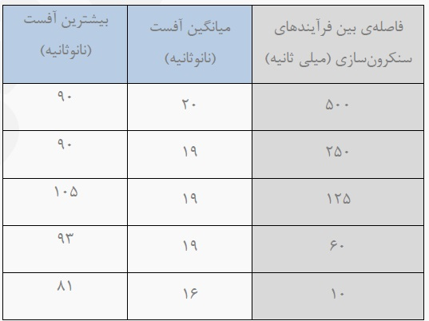
نتایج پیاده‌سازی به روش fine
اثرتغییر فاصله‌ی بین فرآیند‌های ‌سنکرون‌سازی در روش دوم

Slide 21
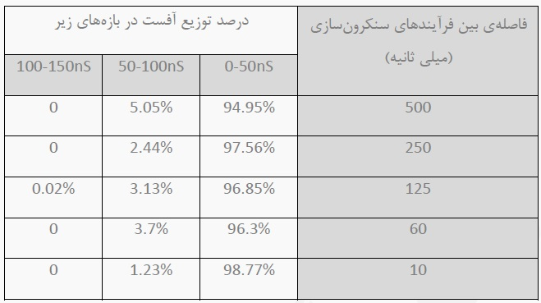
نتایج پیاده‌سازی به روش fine
اثرتغییر فاصله‌ی بین فرآیند‌های ‌سنکرون‌سازی در روش دوم

Slide 22
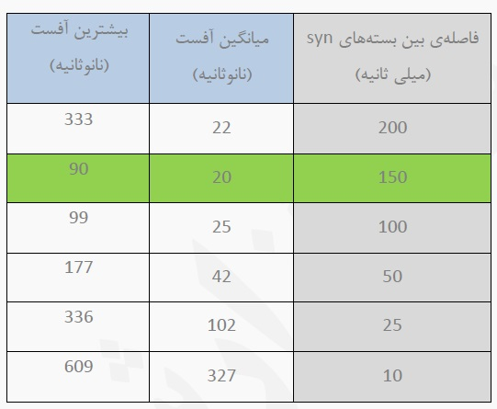
نتایج پیاده‌سازی به روش fine
اثرتغییر فاصله‌ی بین بسته‌های sync در روش دوم

Slide 23
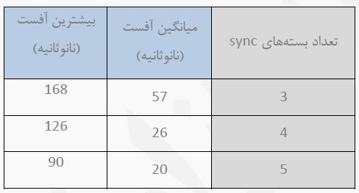
نتایج پیاده‌سازی به روش fine
اثرتغییر تعداد بسته‌های sync در روش دوم

Slide 24
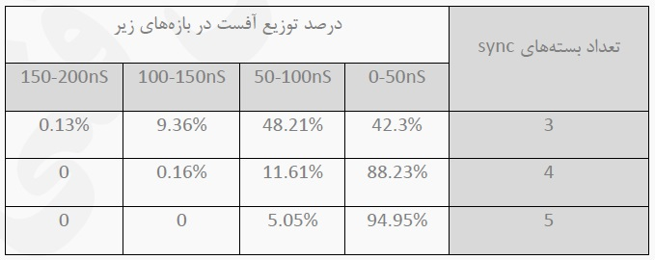
نتایج پیاده‌سازی به روش fine
اثرتغییر تعداد بسته‌های sync در روش دوم

Slide 25
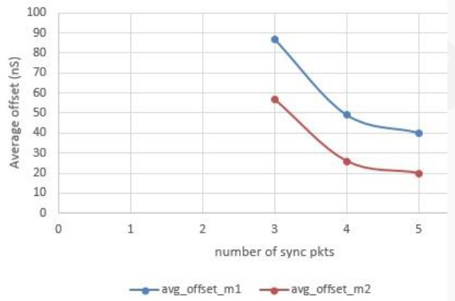
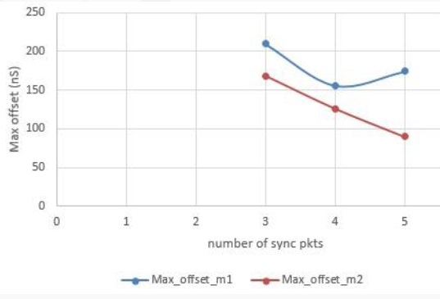
نتایج پیاده‌سازی به روش fine
مقایسه‌ی روش اول و دوم پیاده‌سازی

Slide 26
جمع‌بندی و نتیجه‌گیری
مکان درج مهر زمانی
  نرم‌افزار
  ‌ سخت‌افزار
پیاده‌سازی با استفاده از میکروکنترلرهای STM32F7
  روش coarse
    بدون فیدبک
  روش fine
    فاصله‌ی بین فرآیند‌های سنکرون‌سازی
    فاصله‌ی بین بسته‌های sync
    تعداد بسته‌های sync

Slide 27
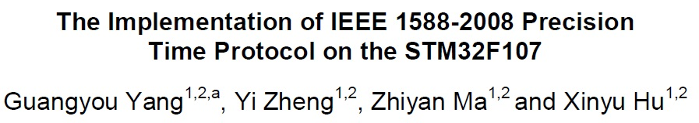
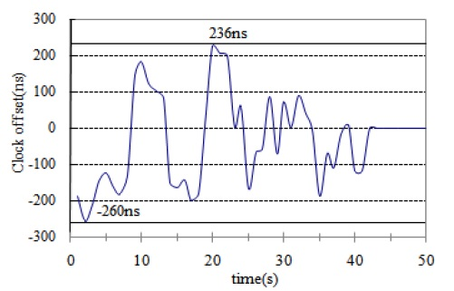
مقایسه با نتایج مقالات
Test platform uses
three STM32F107VC development boards, connecting with
100 MBit switch, each of them
running PTPd v2 program
Separately.
Sync_interval = 2S

Slide 28
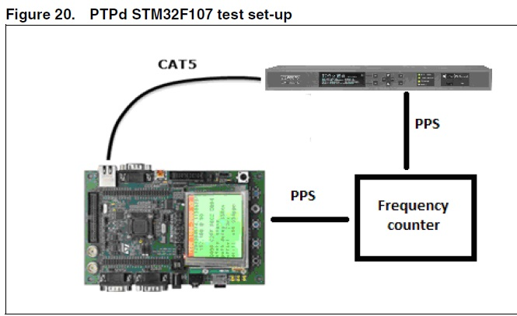
مقایسه با نتایج مقالات
(گزارش شرکت ST) AN3411 – STM32F107

Slide 29
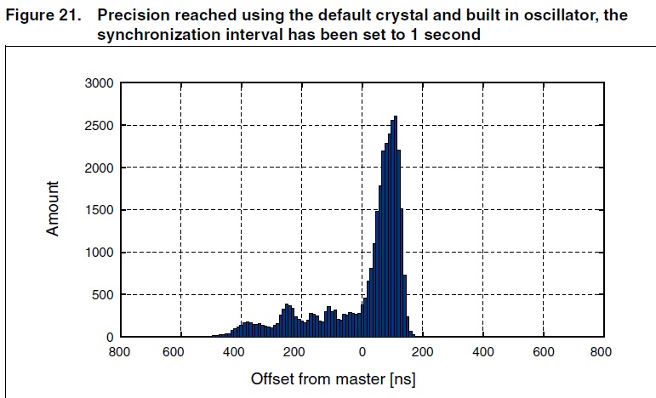
مقایسه با نتایج مقالات
(گزارش شرکت ST) AN3411 – STM32F107

Slide 30
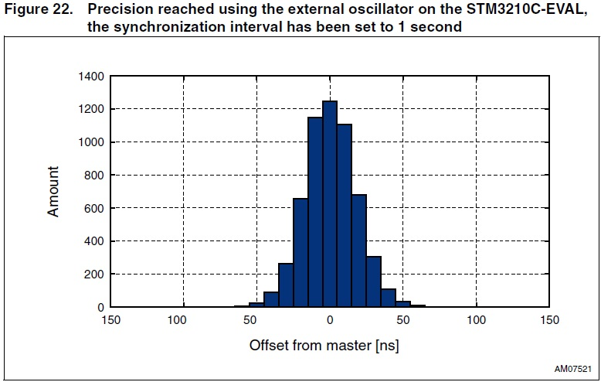
مقایسه با نتایج مقالات
(گزارش شرکت ST) AN3411 – STM32F107

Slide 31
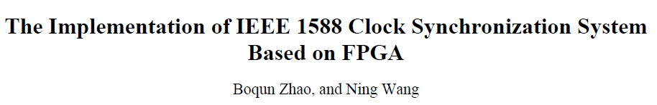
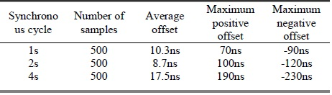
مقایسه با نتایج مقالات

Slide 32
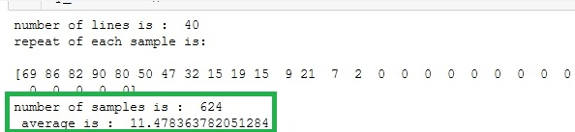
اندازه گیری خودکار اختلاف بین دو سیگنال PPS
FPGA_ SPARTAN6
FPGA_CLK = 350MHz : 2.857nS
ارسال توسط UART به PC و ذخیره در فایل متنی
پردازش فایل متنی با پایتون

Slide 33
با تشکر از توجه شما
        ?

